Slide 1
EduFun
Tanej Buhin, Amadej Buhin, Oliver Kunovski • 10. 06. 2024

Slide 2
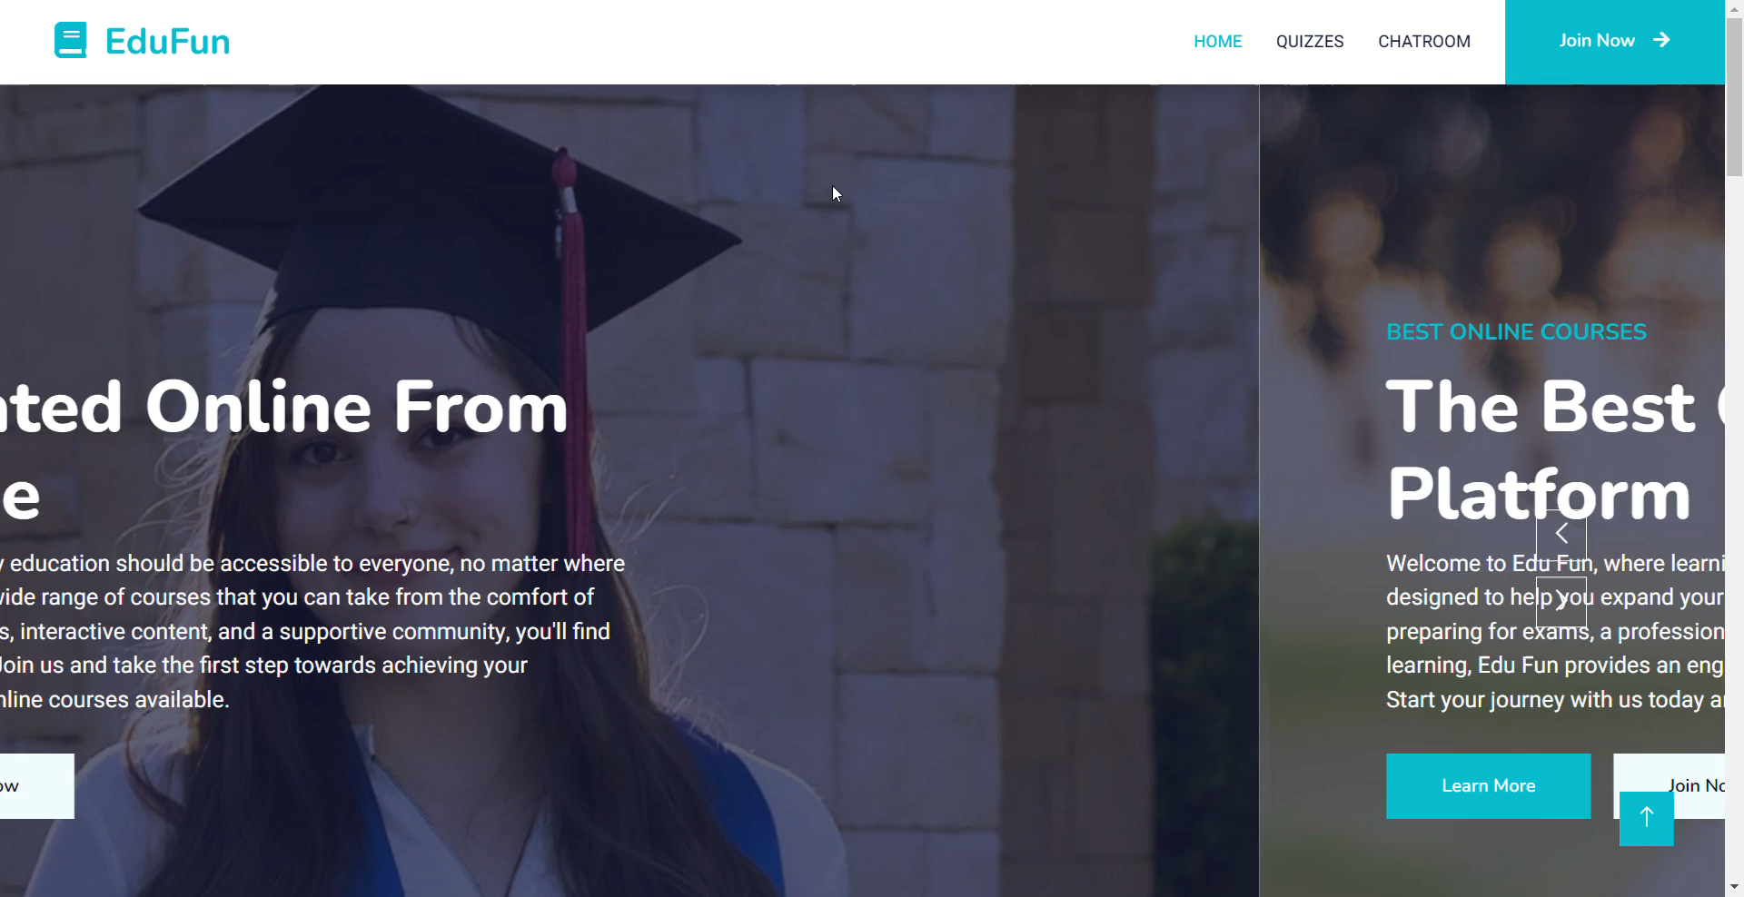
Uvod
Morda kakšno vprašanje?

Slide 3
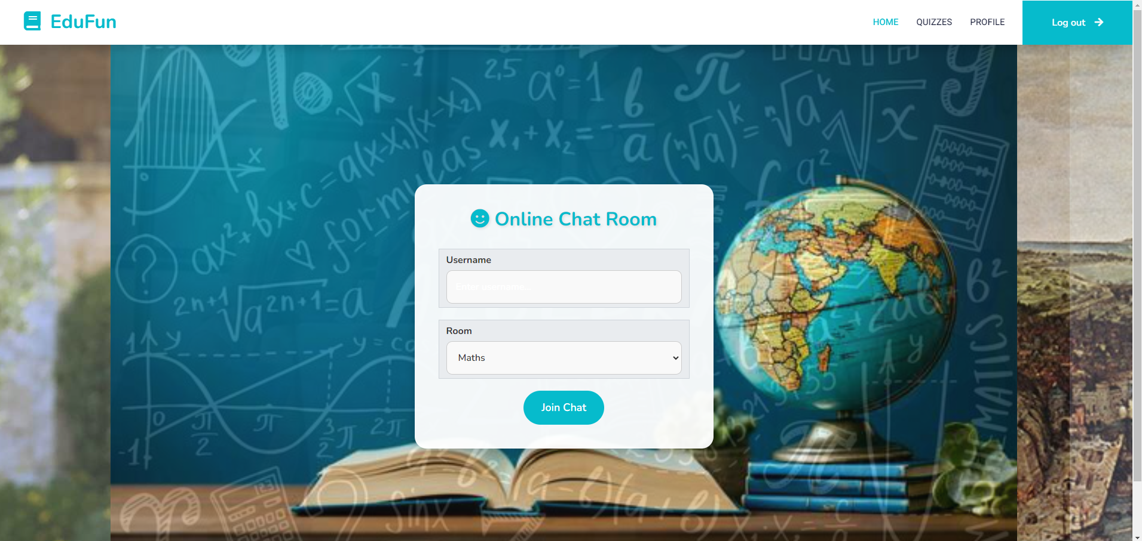
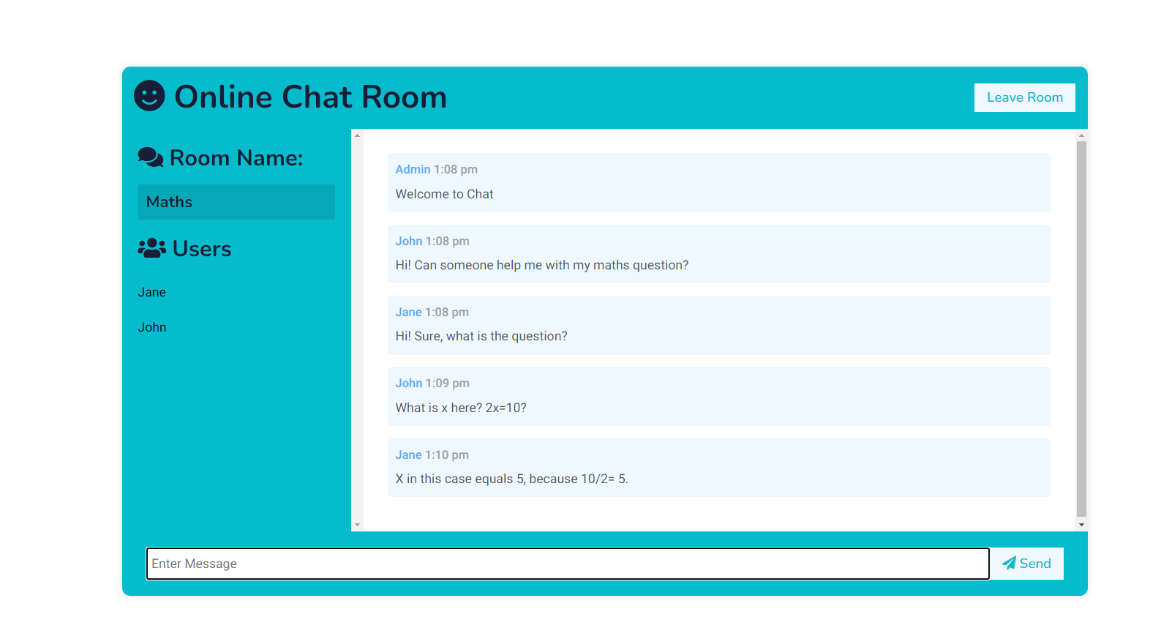
Spletna klepetalnica

Slide 4
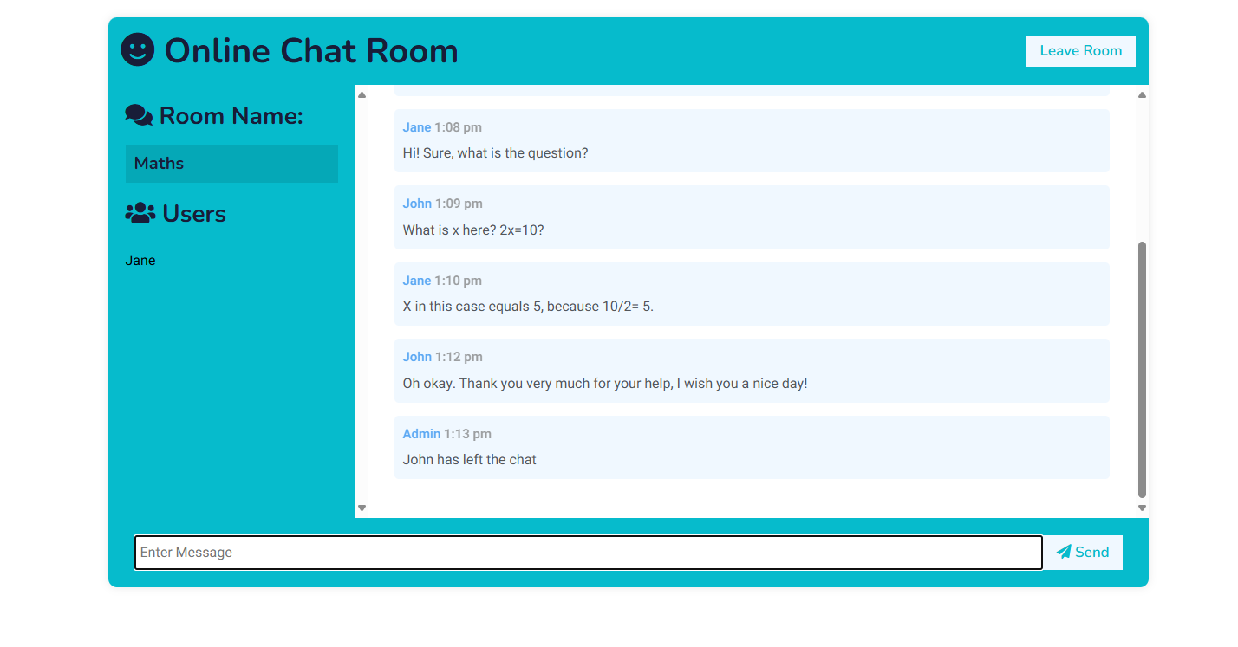
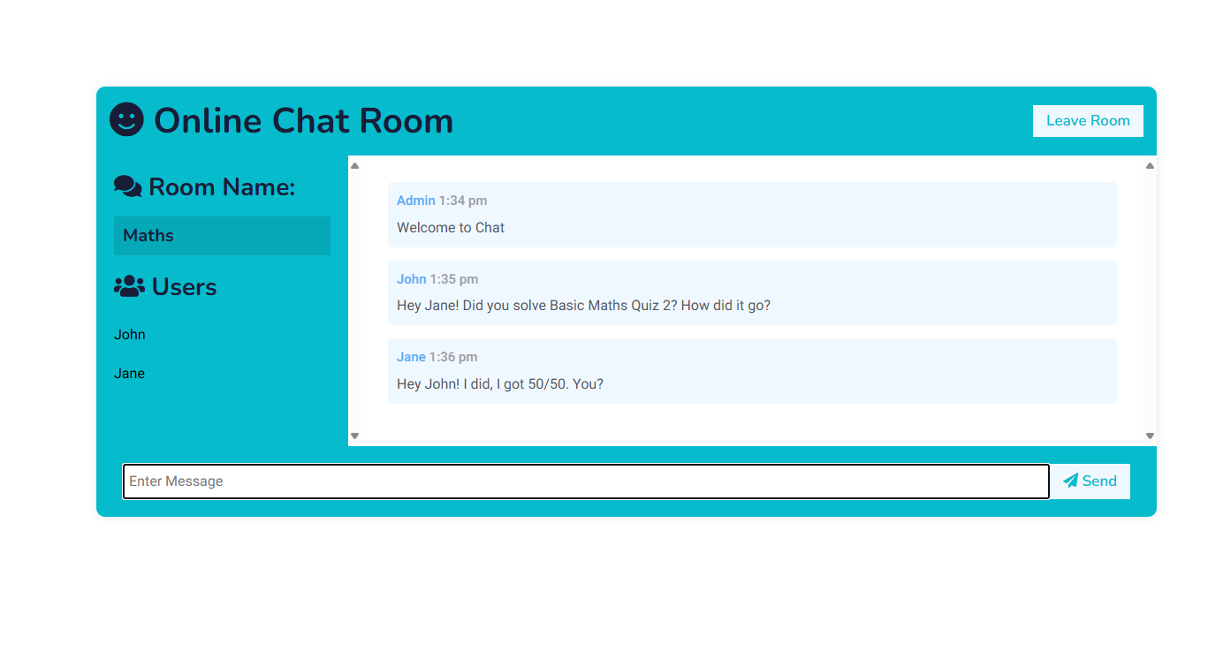
Spletna klepetalnica

Slide 5

Diskusija
Možnosti za napredek in omejitve Morda kakšno vprašanje?
Dodajanje novih tem in kvizov
- Dodajanje različnih vlog za uporabnika
- Omejitve z OpenAI botom

